Slide 1

Проведение ГИА
для лиц с ОВЗ, детей-инвалидов
и инвалидов
Егорова Юлия Станиславовна,
начальник Управления оценки качества
общего образования Рособрнадзора

Slide 2

Обучающийся с ограниченными возможностями здоровья –
физическое лицо, имеющее недостатки в физическом и (или) психологическом развитии, подтвержденные психолого-медико-педагогической комиссией и препятствующие получению образования без создания специальных условий.
Статья 2 Федерального закона от 29.12.2013
№ 273-ФЗ «Об образовании в Российской Федерации»
Инвалид - лицо, которое имеет нарушение здоровья со стойким расстройством функций организма, обусловленное заболеваниями, последствиями травм или дефектами, приводящее к ограничению жизнедеятельности и вызывающее необходимость его социальной защиты.
Статья 1 Федерального закона от 24.11.1995
№ 181-ФЗ «О социальной защите инвалидов в Российской Федерации»

Slide 3
Перечень нормативных правовых актов, регулирующих проведение ГИА для лиц с ОВЗ, детей-инвалидов и инвалидов
Федеральный закон «Об образовании в Российской Федерации» от 29.12.2012 № 273-ФЗ
Порядок проведения ГИА по образовательным программам среднего общего образования
(утв. приказом Минобрнауки России от 26.12.2013 №1400)
Порядок проведения ГИА по образовательным программам основного общего образования (утв. приказом Минобрнауки России №1394 от 25.12.2013)
Методические рекомендации по организации и проведению ГИА по образовательным программам основного общего и среднего общего образования в форме ГВЭ
(письмо Рособрнадзора от 25.12.2015 № 01-311/10-01)

Slide 4
Формы ГИА
Обучающиеся с ОВЗ, инвалиды, дети-инвалиды
для участия в ГИА
в форме ОГЭ и ЕГЭ
в форме ГВЭ
  Подают заявление в ОО, имеющую государственную аккредитацию
Подают заявление в ОО, имеющую государственную аккредитацию
Предоставляют копию рекомендаций ПМПК
инвалиды, дети-инвалиды – предоставляют оригинал или заверенную копию справки, подтверждающей факт установления инвалидности
  Выпускники прошлых лет подают заявление в места регистрации, определяемые ОИВ

Slide 5
Категории обучающихся с ОВЗ, в первую очередь нуждающиеся в создании особых условий при проведении ГИА
1. Глухие обучающиеся
2. Слабослышащие и позднооглохшие обучающиеся
3. Слепые обучающиеся
4. Слабовидящие и поздноослепшие обучающиеся
5. Обучающиеся с тяжелыми нарушениями речи.
6. Обучающиеся с нарушениями опорно-двигательного аппарата
7. Обучающиеся с задержкой психического развития
8. Обучающиеся с расстройствами аутистического спектра

Slide 6
Маркировка экзаменационных материалов
(ЭМ) ГВЭ по русскому языку (письменная форма)
Номер ЭМ маркирован буквами
«К» - ЭМ для глухих участников, для участников с задержкой психического развития, с тяжелыми нарушениями речи (в текстах слуховые образы сведены к минимуму)
экзаменационный материал имеет ряд особенностей: допускается написание не только сжатого, но и подробного изложения (по выбору выпускника); требования к минимальному объему развернутых ответов сокращены; тексты сюжетны и адаптированы с учетом категории экзаменуемых; формулировки заданий упрощены; предусмотрены особые критерии оценивания и инструкции к заданиям, отражающие специфику той или иной категории участников с ОВЗ).
«С» - ЭМ для слепых участников (визуальные образы сведены к минимуму)
«Д» - ЭМ в форме диктанта (пишут только участники с расстройствами аутистического спектра (те, кто не могут писать сочинения и изложения)
«А» - ЭМ предназначен для всех остальных категорий участников ГВЭ (с ОВЗ и без ОВЗ)

Slide 7

Особенности проведения ГВЭ по русскому языку
Изложение
Каждая форма сдачи экзамена должна проходить
в отдельной аудитории
Выбор формы – в 10 часов!
По 1 комплекту
сочинения, изложения на аудиторию
Выбор участника ГВЭ
Сочинение
Диктант

Slide 8

Особенности проведения ГВЭ СОЧИНЕНИЕ
Комплект тем сочинений
содержит пять тем разной проблематики
две первые темы комплекта - анализ художественных произведений
три последние темы - свободные

Slide 9

Особенности проведения ГВЭ ИЗЛОЖЕНИЕ
Изложение
с творческим заданием содержит
текст
творческое задание
инструкцию для обучающегося
Предложенный для изложения текст читается организатором в аудитории трижды
В случае выбора формы изложения глухим и слабослышащим участникам ГВЭ текст изложения предоставляется для ознакомления и работы на 40 минут

Slide 10

Особенности проведения ГВЭ по русскому языку
Продолжительность экзаменационной работы
На выполнение экзаменационной работы по русскому языку дается 3 часа 55 минут (235 минут). Это время по желанию участника с ОВЗ может быть увеличено на 1,5 часа
Дополнительные материалы и оборудование
разрешается пользоваться орфографическими и толковыми словарями
ЗАПРЕЩЕНО!!!
пользование личными словарями

Slide 11
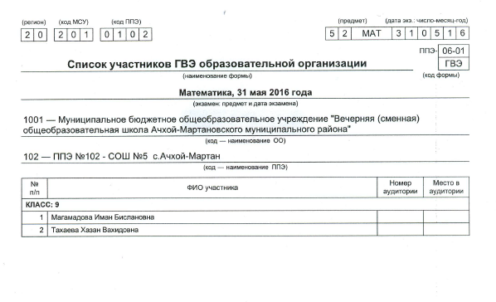
Федеральный закон «Об образовании в Российской Федерации» от 29.12.2012 № 273-ФЗ
Порядок проведения ГИА по образовательным программам среднего общего образования
(утв. приказом Минобрнауки России от 26.12.2013 №1400)
Порядок проведения ГИА по образовательным программам основного общего образования (утв. приказом Минобрнауки России №1394 от 25.12.2013)
Методические рекомендации по организации и проведению государственной итоговой аттестации по образовательным программам основного общего и среднего общего образования в форме основного государственного экзамена и единого государственного экзамена для лиц с ограниченными возможностями здоровья
(письмо Рособрнадзора от 25.12.2015 № 01-311/10-01)
Список участников формируется в РЦОИ, форма 06-01
Регистрация на входе по форме 06-02

Slide 12
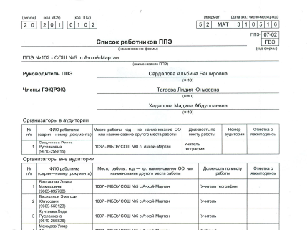
Перечень нормативных правовых актов, регулирующих проведение ГИА для лиц с ОВЗ, детей-инвалидов и инвалидов
Федеральный закон «Об образовании в Российской Федерации» от 29.12.2012 № 273-ФЗ
Порядок проведения ГИА по образовательным программам среднего общего образования
(утв. приказом Минобрнауки России от 26.12.2013 №1400)
Работники назначаются в РЦОИ, форма 07-02
Порядок проведения ГИА по образовательным программам основного общего образования (утв. приказом Минобрнауки России №1394 от 25.12.2013)
Методические рекомендации по организации и проведению государственной итоговой аттестации по образовательным программам основного общего и среднего общего образования в форме основного государственного экзамена и единого государственного экзамена для лиц с ограниченными возможностями здоровья
(письмо Рособрнадзора от 25.12.2015 № 01-311/10-01)

Slide 13
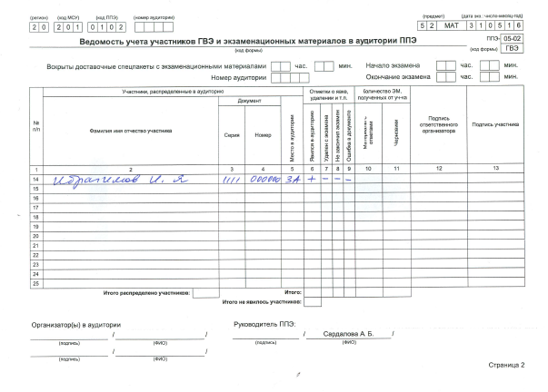
Перечень нормативных правовых актов, регулирующих проведение ГИА для лиц с ОВЗ, детей-инвалидов и инвалидов
Федеральный закон «Об образовании в Российской Федерации» от 29.12.2012 № 273-ФЗ
Порядок проведения ГИА по образовательным программам среднего общего образования
(утв. приказом Минобрнауки России от 26.12.2013 №1400)
Порядок проведения ГИА по образовательным программам основного общего образования (утв. приказом Минобрнауки России №1394 от 25.12.2013)
Учет участников вручную в аудитриях по форме 05-02
Методические рекомендации по организации и проведению государственной итоговой аттестации по образовательным программам основного общего и среднего общего образования в форме основного государственного экзамена и единого государственного экзамена для лиц с ограниченными возможностями здоровья
(письмо Рособрнадзора от 25.12.2015 № 01-311/10-01)

Slide 14
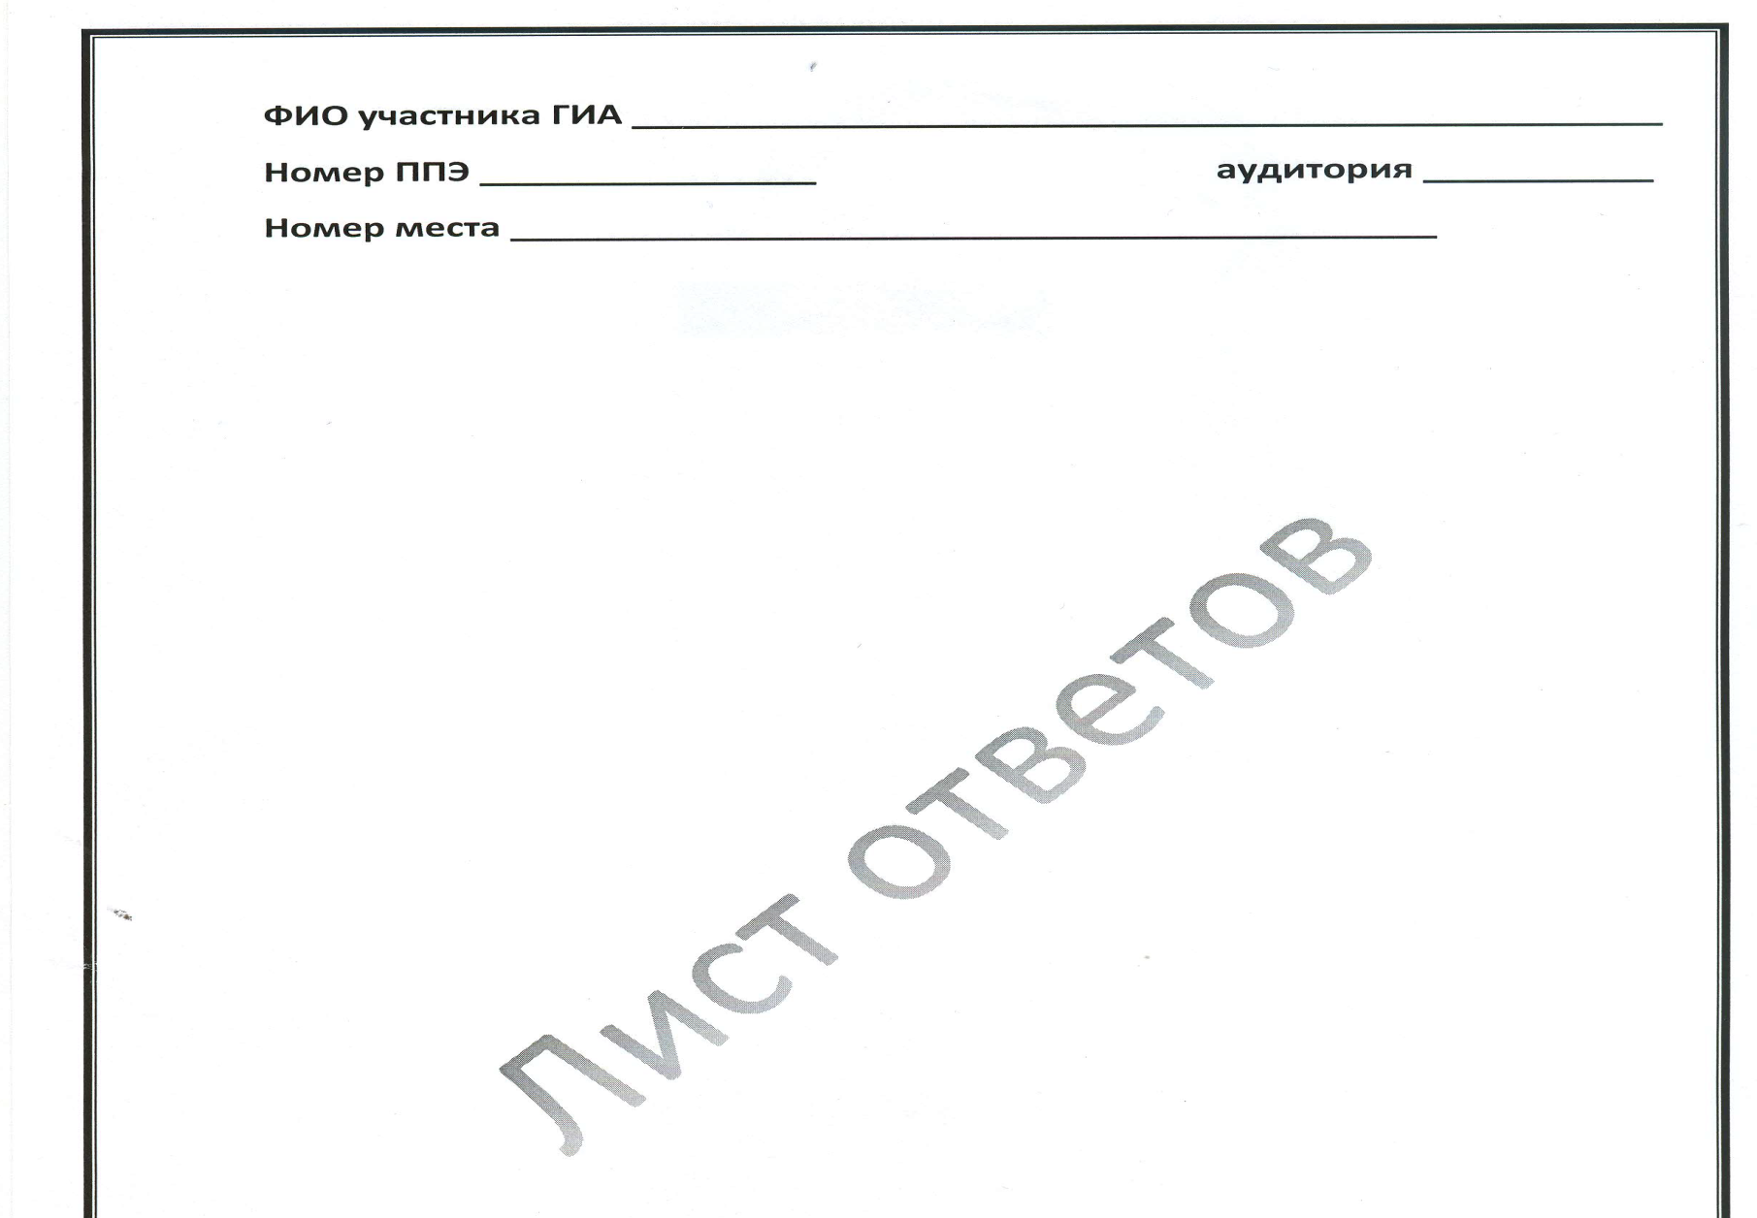
Перечень нормативных правовых актов, регулирующих проведение ГИА для лиц с ОВЗ, детей-инвалидов и инвалидов
Федеральный закон «Об образовании в Российской Федерации» от 29.12.2012 № 273-ФЗ
Порядок проведения ГИА по образовательным программам среднего общего образования
(утв. приказом Минобрнауки России от 26.12.2013 №1400)
Работы пишутся на обычных листах!
Порядок проведения ГИА по образовательным программам основного общего образования (утв. приказом Минобрнауки России №1394 от 25.12.2013)
Методические рекомендации по организации и проведению государственной итоговой аттестации по образовательным программам основного общего и среднего общего образования в форме основного государственного экзамена и единого государственного экзамена для лиц с ограниченными возможностями здоровья
(письмо Рособрнадзора от 25.12.2015 № 01-311/10-01)

Slide 15
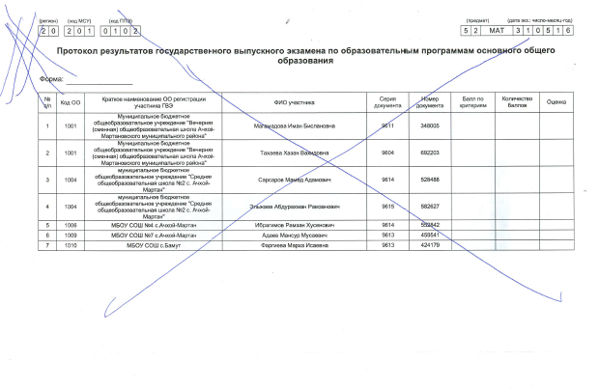
Перечень нормативных правовых актов, регулирующих проведение ГИА для лиц с ОВЗ, детей-инвалидов и инвалидов
Федеральный закон «Об образовании в Российской Федерации» от 29.12.2012 № 273-ФЗ
Порядок проведения ГИА по образовательным программам среднего общего образования
(утв. приказом Минобрнауки России от 26.12.2013 №1400)
Порядок проведения ГИА по образовательным программам основного общего образования (утв. приказом Минобрнауки России №1394 от 25.12.2013)
Методические рекомендации по организации и проведению государственной итоговой аттестации по образовательным программам основного общего и среднего общего образования в форме основного государственного экзамена и единого государственного экзамена для лиц с ограниченными возможностями здоровья
(письмо Рособрнадзора от 25.12.2015 № 01-311/10-01)
Работы проверяются в РЦОИ!

Slide 16
БЛАГОДАРИМ ЗА ВНИМАНИЕ!

